Slide 1
CONSEJO INTERUNIVERSITARIO NACIONAL
Resultado de las encuestas a las Secretarías de Extensión y de Bienestar Estudiantil
Comisión de Extensión, Bienestar Universitario y Vinculación Territorial
Presidenta: Prof. Sandra Torlucci
Vice Presidenta: Lic. Natividad Nassif
4 y 5 de abril de 2016.

Slide 2
Fuentes
Encuestas aplicadas a las Universidades
SIU-ARAUCANO 2014.
Los datos presentados fueron construidos a partir del análisis de la información proporcionada por los responsables de completar las encuestas.
El análisis se realizó con el SIU Wichi.
4 y 5 de abril de 2016

Slide 3
EXTENSIÓN UNIVERSITARIA
4 y 5 de abril de 2016.

Slide 4
UNIVERSO DE ESTUDIO
CPRES | TOTALES | Cantidad de estudiantes Araucano 2014
1. Bonaerense | TOTAL | 187029 | 100,00%
 | RESPONDIERON | 184939 | 98,88%
2. Centro-Este | TOTAL | 86513 | 100,00%
 | RESPONDIERON | 86513 | 100,00%
3. Centro-Oeste | TOTAL | 243337 | 100,00%
 | RESPONDIERON | 199273 | 81,89%
4. Metropolitana | TOTAL | 711832 | 100,00%
 | RESPONDIERON | 462076 | 64,91%
5. Nordeste | TOTAL | 64587 | 100,00%
 | RESPONDIERON | 64587 | 100,00%
6. Noroeste | TOTAL | 142395 | 100,00%
 | RESPONDIERON | 59276 | 41,63%
7. Sur | TOTAL | 94854 | 100,00%
 | RESPONDIERON | 94854 | 100,00%
TOTAL UNIVERSIDADES | 56 | 100,00%
RESPONDIERON | 36 | 64,29%
TOTAL DE ALUMNOS | 1.576.648 | 100,00%
ALUMNOS DE UNIVERSIDADES QUE RESPONDIERON | 1.151.518 | 73,04%
4 y 5 de abril de 2016

Slide 5
Caracterización de actividades de la Secretaría
 |  | Bonaerense | Centro-Este | Centro-Oeste | Metropolitana | Nordeste | Noroeste | Sur | TOTAL
EDITORIAL | TIENE | 40,00% | 100,00% | 40,00% | 9,00% | 50,00% | 67,00% | 67,00% | 53,29%
 | NO TIENE | 0,00% | 0,00% | 0,00% | 36,00% | 50,00% | 0,00% | 0,00% | 12,29%
 | OTRA SECRETARÍA | 60,00% | 0,00% | 60,00% | 55,00% | 0,00% | 33,00% | 33,00% | 34,43%
REVISTA DIGITAL | TIENE | 20,00% | 67,00% | 20,00% | 18,00% | 50,00% | 0,00% | 17,00% | 27,43%
 | NO TIENE | 60,00% | 0,00% | 60,00% | 27,00% | 0,00% | 67,00% | 17,00% | 33,00%
 | OTRA SECRETARÍA | 20,00% | 33,00% | 20,00% | 55,00% | 50,00% | 33,00% | 66,00% | 39,57%
RADIO | TIENE | 40,00% | 33,00% | 20,00% | 18,00% | 50,00% | 67,00% | 0,00% | 31,19%
 | NO TIENE | 0,00% | 33,00% | 0,00% | 27,00% | 0,00% | 0,00% | 67,00% | 17,37%
 | OTRA SECRETARÍA | 60,00% | 34,00% | 80,00% | 55,00% | 50,00% | 64,00% | 33,00% | 51,44%
TV | TIENE | 20,00% | 0,00% | 0,00% | 9,00% | 0,00% | 0,00% | 0,00% | 4,14%
 | NO TIENE | 40,00% | 67,00% | 60,00% | 64,00% | 100,00% | 67,00% | 67,00% | 66,43%
 | OTRA SECRETARÍA | 40,00% | 33,00% | 40,00% | 27,00% | 0,00% | 33,00% | 33,00% | 29,43%
PLAN DE TURISMO | TIENE | 0,00% | 33,00% | 20,00% | 18,00% | 0,00% | 0,00% | 17,00% | 12,57%
 | NO TIENE | 100,00% | 0,00% | 80,00% | 82,00% | 100,00% | 100,00% | 83,00% | 77,86%
 | OTRA SECRETARÍA | 0,00% | 67,00% | 0,00% | 0,00% | 0,00% | 0,00% | 0,00% | 9,57%
4 y 5 de abril de 2016

Slide 6
Voluntariados por origen del financiamiento, cantidad de voluntariados y de participantes
Tiene: 80% No tiene: 20%
4 y 5 de abril de 2016

Slide 7
Programas, proyectos y acciones de educación no formal y de oficios
Tiene: 66% No tiene: 34%
4 y 5 de abril de 2016

Slide 8
Capacitaciones en: PC, Idiomas, para docentes, para líderes barriales y para jóvenes en situación de vulnerabilidad
Tiene: 61% No tiene: 39%
4 y 5 de abril de 2016

Slide 9
Programas, proyectos y acciones destinados a adultos mayores
Tiene: 74% No tiene: 26%
4 y 5 de abril de 2016

Slide 10
Programas, proyectos y acciones en los barrios
4 y 5 de abril de 2016

Slide 11
Programas, proyectos y acciones sobre ambiente
Tiene: 72% No tiene: 28%
4 y 5 de abril de 2016

Slide 12
Programas, proyectos y acciones sobre pueblos originarios y/o interculturalidad
Tiene: 67% No tiene: 33%
4 y 5 de abril de 2016

Slide 13
Programas, proyectos y acciones sobre temas de género
Tiene: 71% No tiene: 29%
4 y 5 de abril de 2016

Slide 14
Programas, proyectos y acciones sobre Derechos Humanos
Tiene: 75% No tiene: 25%
4 y 5 de abril de 2016

Slide 15
Cursos para estudiantes para prepararlos para el ingreso al mercado de trabajo
Tiene: 50% No tiene: 50%
4 y 5 de abril de 2016

Slide 16
Programas, proyectos o acciones realizados a pedido de la sociedad civil
Tiene: 63% No tiene: 37%
4 y 5 de abril de 2016

Slide 17
Actividades realizadas desde Extensión y cantidad de participantes de las mismas
4 y 5 de abril de 2016

Slide 18
BIENESTAR UNIVERSITARIO
4 y 5 de abril de 2016.

Slide 19
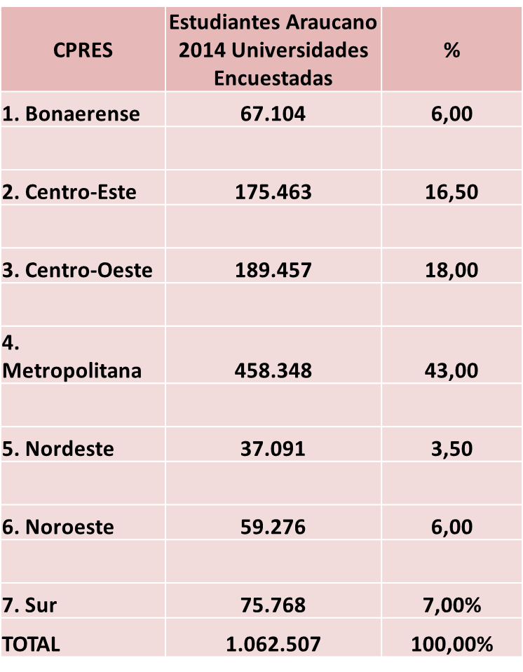
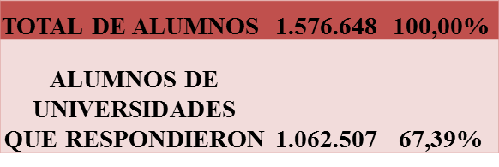
UNIVERSO DE ESTUDIO
4 y 5 de abril de 2016

Slide 21
Total Estudiantes CPRES: 1.062.507
VA %
Estudiantes Diferentes Etnias : 28.638 – 2,69
Estudiantes Extranjeros: 9.829 - 0,93
Estudiantes C/Discapacidad: 5.749 - 0,54

Slide 22
Total Estudiantes CPRES: 1.062.507
Estudiantes Diferentes Etnias : 28.638 – 2,69
Estudiantes Extranjeros: 9.829 - 0,93
Estudiantes C/Discapacidad: 5.749 - 0,54

Slide 23
Servicios Estudiantiles-CPRES-CIN-BIENESTAR 2014
Total Estudiantes CPRES: 1.062.507
Total Estudiantes que participan de servicios de Bienestar -CIN:
235.417- 22,15%

Slide 24
Participación de universidades y estudiantes en servicios de bienestar
Total estudiantes: 1.062.507 – Estudiantes con servicios: 235.776 – Porcentaje: 22,19%
Servicios | Universidades | Estudiantes | % sobre total de servicios
Becas | 36 | 61.654 | 26,1
Comedor | 24 | 39.448 | 16,7
Residencia | 17 | 4.401 | 1,86
Discapacidad | 28 | 1.117 | 0,47
Boleto Univ. | 3 | 93.213 | 39
Orient.Voc. | 19 | 13.262 | 5,6
Deportes | 27 | 22.681 | 9,6
 |  | 235.776 | 100
4 y 5 de abril de 2016

Slide 25
Programas de becas Estudiantes –CEPRES(En %)
Total alumnos:1.062.507 - Alumnos Becarios:61.554 – Porcentaje 26,1%
4 y 5 de abril de 2016

Slide 26
Becarios comedor por CPRES
Universidades :Tienen Comedor 66% No tiene: 34%
Estudiantes con beca comedor
Estudiantes con beca comedor: 39.488 – Porcentaje 3,71%
4 y 5 de abril de 2016

Slide 27
Estudiantes por tipo de deportes-CEPRES
Univ. Con campo deportivo: 75% - Sin campo deportivo: 25%
Estudiantes con beca comedor
Estudiantes que practican: 22.681 – Porcentaje 2,13%
4 y 5 de abril de 2016

Slide 28
CONSEJO INTERUNIVERSITARIO NACIONAL
FIN DE PRESENTACION
4 y 5 de abril de 2016

